Slide 1
القوقع الافريقي العملاق: الاضرار والمخاطر
م.م. هبه محمد جهاد
مركز بحوث ومتحف التاريخ الطبيعي

Slide 2
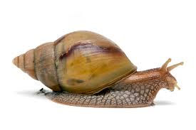
مقدمة:
القوقع الافريقي العملاق Lissachatina fulica هو أحد القواقع الارضية الكبيرة والتي تعود الى رتبة Stylommatophora ,عائلة Achatinidae.
يتميز بحجمه الكبير اذ يصل طوله الى اكثر من 20 سم كما يتميز بسرعة نموه وتكاثره .
موطنه الأصلي أفريقيا ومنها انتشر الى مناطق عدة من العالم.

Slide 3
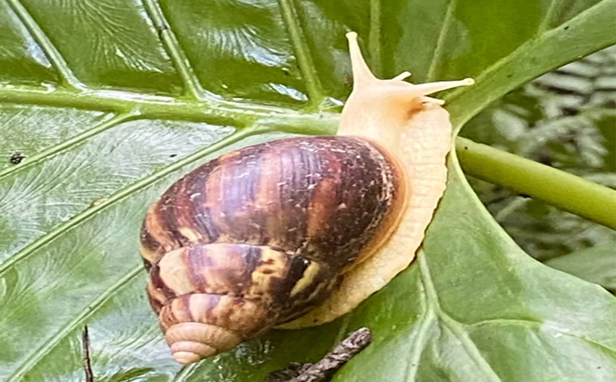
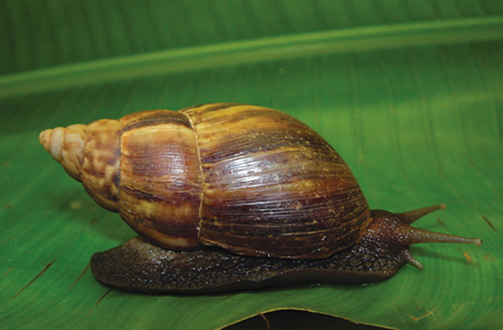
المظهر الخارجي:
يمتلك هذا القوقع صدفة مخروطية يختلف لونها من البني الفاتح الى البني الداكن مع وجود خطوط افتح .
الجسم ناعم ورطب وعادة ما يكون لونه بني فاتح او رمادي او الالبينو.
لها قدم عضلية للحركة ورأس مميز يحتوي على زوجين من المجسات .

Slide 4
البيئة والانتشار:
تعد افريقيا الموطن الاصلي لهذا النوع وبالتحديد تنزانيا وكينيا.
انتشر الى عدة مناطق استوائية وشبه استوائية في العالم مثل اجزاء من اسيا وجزر المحيط الهادئ وامريكا.
يُعتبر هذا النوع من الحلزون سببًا مهمًا لقضايا الآفات في جميع أنحاء العالم, وهو نوع محظور على المستوى الفيدرالي في الولايات المتحدة، حيث ان بيعه او حيازته غير قانوني, وعلى المستوى الدولي يعد النوع الغازي الأكثر شيوعًا من الحلزونات.
انتشاره يكون غالبا بفعل نشاطات الانسان مثل التجارة والنقل ويكون احيانا عرضيا , تلتصق البيض والقواقع عن طريق الخطأ بالآلات والمركبات الزراعية، ويتم نقلها بسهولة في نفايات الحديقة.
يتمتع بقدره كبيرة على التكيف مع البيئة والانتشار الواسع والسريع مما يجعله يتفوق على الانواع المحلية.
ينجذبون بشكل خاص إلى المواد العضوية المتحللة، والبيئات الرطبة، والمواد الغنية بالكالسيوم مثل الحجر الجيري أو الخرسانة، والتي يستهلكونها لدعم نمو القشرة.

Slide 5
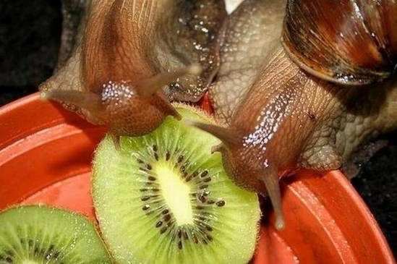
التغذية:
حيوانات آكلة للأعشاب، تتغذى على نظام غذائي متنوع للغاية، بما في ذلك الفواكه والخضروات والزهور والمواد العضوية المتحللة واللحاء والفطريات وحتى الورق أو الجص, وهي تشكل تهديدًا كبيرًا للزراعة لأنها تستهلك المحاصيل.
الحلزون الأفريقي العملاق هو آكل بطيء وثابت, لديهم لسان خشن يسمى راديولا Radula، يستخدمونه لكشط طعامهم. الراديولا عبارة عن عضو متخصص به صفوف من الأسنان الصغيرة، يستخدم لكشط والتهام الأوراق والفواكه والخضروات وحتى اللحاء.
ومن اللافت للنظر أن هذه القواقع يمكنها أن تلتهم كميات كبيرة من الطعام، تتجاوز في بعض الأحيان وزنها.

Slide 6
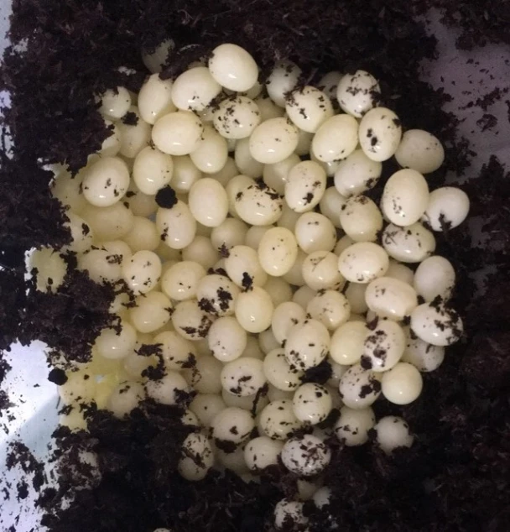
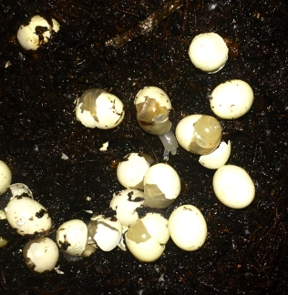
التكاثر ودورة الحياة:
يعد هذا القوقع احادي الجنس وتضع الحلزونات دفعات كبيرة من البيض، تصل إلى 1200 بيضة في السنة, تفقس الصغار في غضون أسابيع قليلة وتصل إلى مرحلة النضج في حوالي ستة أشهر. المدة الزمنية الكافية لحضن البيوض بتوفر العوامل البيئية الملائمة لها هي تسعة أيام حسب دراسة و يكون اليوم العاشر هو يوم فقس البيضة وأن أحجام البيوض والوانها وأوزانها مختلفة وحسب التطور الجنيني المتقدم داخلها ، و ما ينتج عن الفقس هو أفراد ذو لونين ( البينو وبني ).

Slide 7
التكاثر ودورة الحياة:
يمكن أن تعيش الحلزونات من5-10 سنوات في ظروف مناسبة، ويتأثر عمرها الافتراضي بالعوامل البيئية حيث انه في ظل الظروف المثالية يمكنهم العيش لفترة أطول، حيث يصل عمر بعض الأفراد إلى 15 عامًا أو أكثر. ظهرت الدراسة ان القوقع الأفريقي يلجأ إلى السلوك الجماعي بالتعايش لاسيما في المراحل الأولية من عمره وانها تقوم بتكوين سدادة خاصة لغلق فتحة الصدفة في حالة عدم توفر الظروف الملائمة لها .
تتمتع الحلزونات Lissachatina fulica بالقدرة على التكاثر بسرعة، يحدث التكاثر على مدار العام في المناخات المناسبة.

Slide 8
السلوك
هي مخلوقات ليلية تفضل البقاء بعيدًا عن الأنظار أثناء النهار, متسلقون ممتازون ويمكن العثور عليهم غالبًا وهم يتسلقون الأشجار أو الأشياء الأخرى في بيئتهم.
في حين أن القواقع الأفريقية العملاقة هي مخلوقات انفرادية بشكل عام، إلا أنها تنخرط في سلوكيات اجتماعية معينة,على سبيل المثال، لوحظ أنهم يتواصلون باستخدام الإشارات الكيميائية. من خلال إطلاق الفيرومونات في البيئة، يمكنهم جذب الشركاء المحتملين وتحذير الآخرين من الخطر.
بالإضافة إلى ذلك، تتمتع القواقع الأفريقية العملاقة بطريقة فريدة لتحديد أراضيها. إنهم ينتجون إفرازًا لزجًا لإنشاء أثر أثناء تحركهم عبر بيئتهم. يساعدهم هذا المسار في العثور على طريق العودة إلى المنزل ويكون بمثابة علامة يجب على القواقع الأخرى تجنبها.

Slide 9
التأثيرات والاضرار البيئية:
يدرج الاتحاد الدولي للمحافظة على الطبيعة هذا النوع في قائمته للأنواع الخطيرة ويشير إليها على أنها آفة. وتم ادراجه كواحد من افضل 100 نوع غازي في العالم.
يزدهر هذا الحلزون في العديد من أنواع الموائل ذات المناخ المعتدل وباعتباره نوعًا غازيًا، يشكل Lissachatina fulica تهديدًا للنظم البيئية المحلية والمحاصيل الزراعية حيث يتغذى بشراهة مما يتسبب في أضرار جسيمة للمحاصيل الزراعية والنباتات الأصلية مثل الحمضيات والفاصوليا والخضروات المختلفة، مما قد يؤدي إلى خسائر اقتصادية ففي كينيا اشارت الدراسات والتقارير ان حجم الخسائر وصل الى 20-30%.
تتنافس مع انواع الحلزونات المحلية على الغذاء والموائل.
ناقل لمسببات الأمراض النباتية، وهو آفة مزعجة للمناطق الحضرية.

Slide 10
المخاطر الصحية:
بصورة عامة في حالة نمو تجارة الحيوانات الأليفة، "فإن ذلك سيخلق المزيد من الفرص لادخال وانتشار مسببات الأمراض الضارة للإنسان والحيوانات الأخرى".
ما لا يقل عن 36 مسبب من مسببات الأمراض المعروفة في الحلزون يمكن أن تصيب البشر أيضا.
تنقل"دودة الرئة الجرذية"، Angiostrongylus cantonensisما يمكن أن يسبب نوعا مميتا من التهاب السحايا لدى البشر حيث تحدث الاصابة نتيجة اكل القواقع او ابتلاع مخاطها.
كذلك تؤدي الى تفشي داء الاسطوانيات الوعائية في المناطق التي ينتشر فيها الحلزون مما يؤدي الى اعراض عصبية حادة.
بالإضافة إلى ذلك، يمكن أن تحمل القواقع السالمونيلا وغيرها من البكتيريا الضارة.

Slide 11
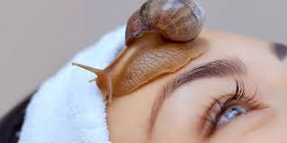
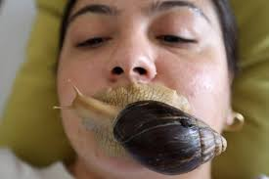
المكافحة والوقاية:
تشمل طرق المكافحة الإزالة اليدوية والفخاخ والحواجز.
تعد المكافحة الكيميائية باستخدام مبيدات الرخويات التي تكون فعالة لاسيما في المناطق ذات الكثافة العالية ولكنها قد تكون لها عواقب بيئية.
تشمل استراتيجيات الوقاية تثقيف الناس حول عدم نقل القواقع وبيضها.
تثقيف الناس بعدم تربية هذا الحلزون كحيوان اليف خاصة وان شبكات التواصل الاجتماعي تعج بصور الأشخاص الذين يضعون الحيوان على جلدهم، أو حتى أفواههم, في حين تشهد أوروبا ارتفاعا في انتشارها كحيوانات أليفة.

Slide 12

شكراﹰ لحسن الاصغاء

